Slide 1


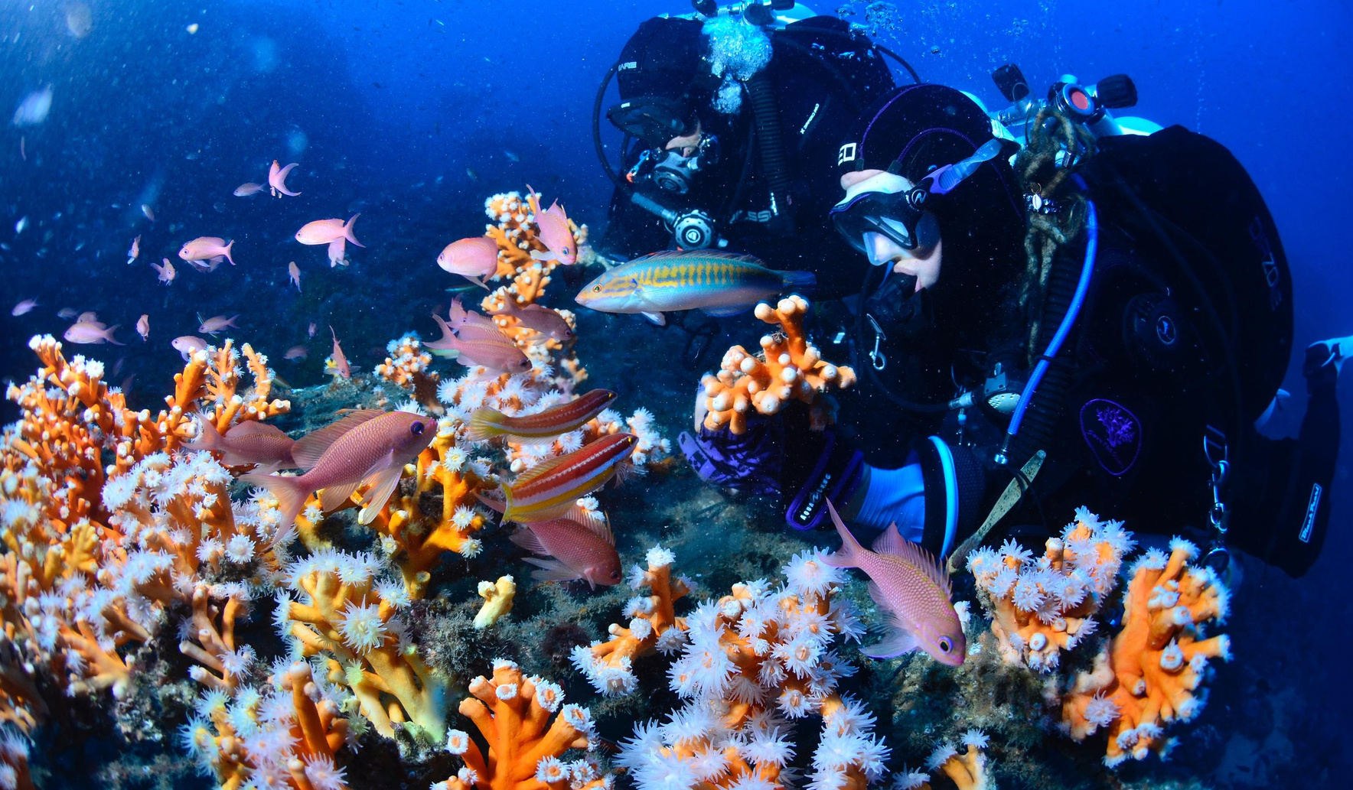



DEEP CORAL RESTORATION

Slide 2

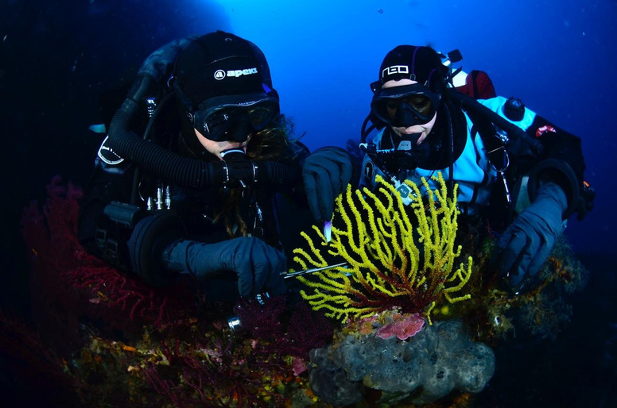
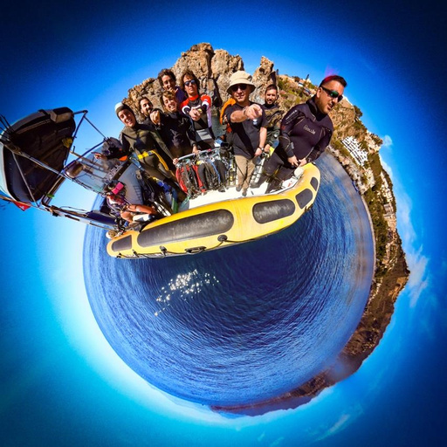






¿QUIÉNES SOMOS?
ww w.co rals oul.o rg
u u
u u
ONG formada por un equipo multidisciplinar especializado en la restauración de arrecifes profundos Potenciamos la resiliencia delos ecosistemas marinos mediante técnicas pioneras para su recuperación Nuestros proyectos se desarrollan en torno a tres pilares: INVESTIGACIÓN, RESTAURACIÓN Y SENSIBILIZACIÓN Desarrollamos tres misiones: DEEP CORE PROJECT - SARDEGNA CORAL RESTORATION - DISCOVERING CORALS

Slide 3
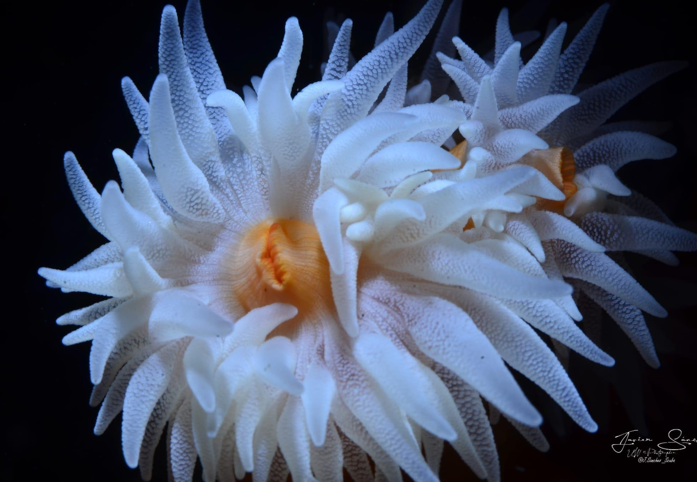


¿QUÉ SON LOS CORALES?

Slide 4
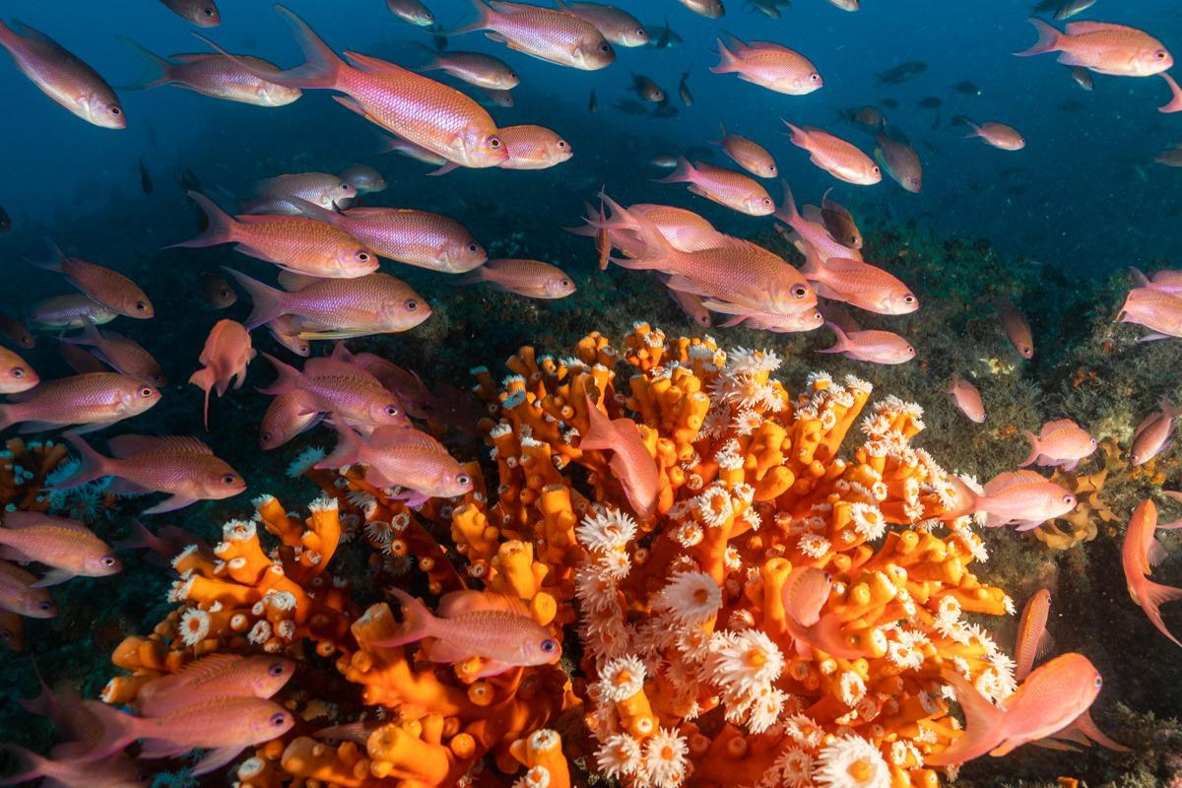
LA IMPORTANCIA DE LOS CORALES
Bioconstructores:
Sustento
economía
local:
Generadores de vida
Pesca y turismo
Bioindicadores
Su m id ero
de CO2

Slide 5
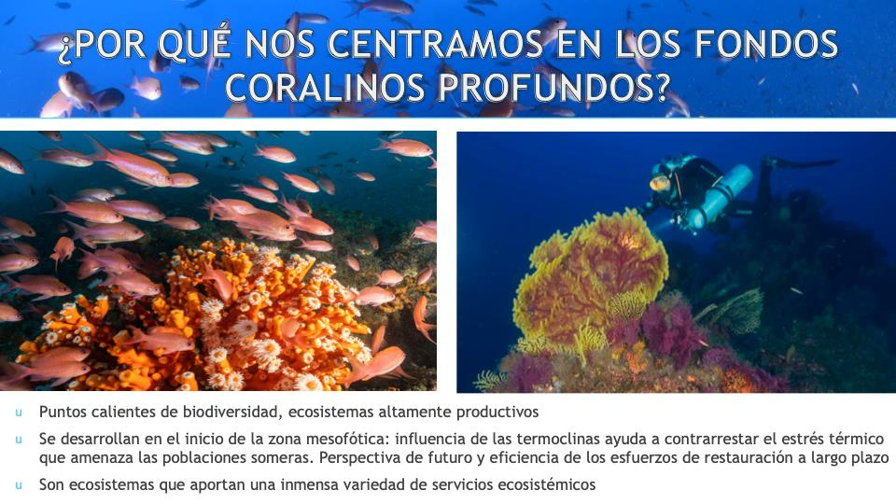

Slide 6
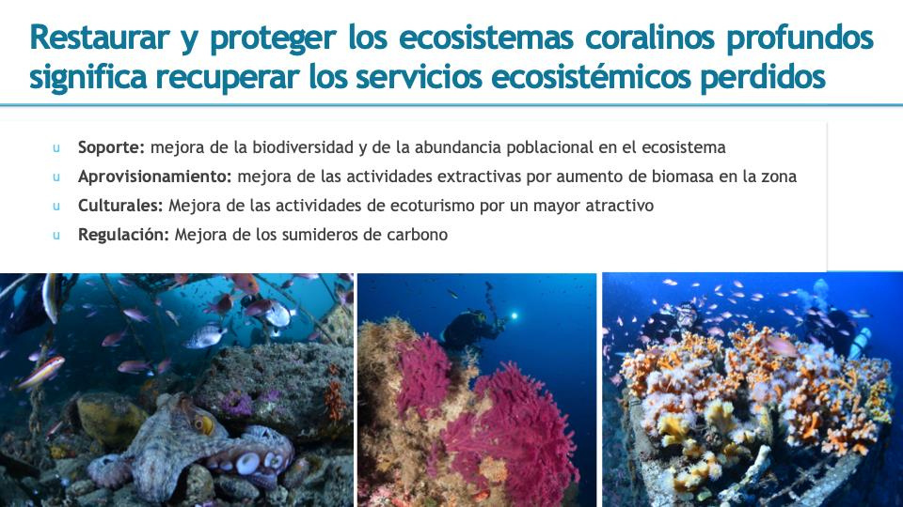

Slide 7

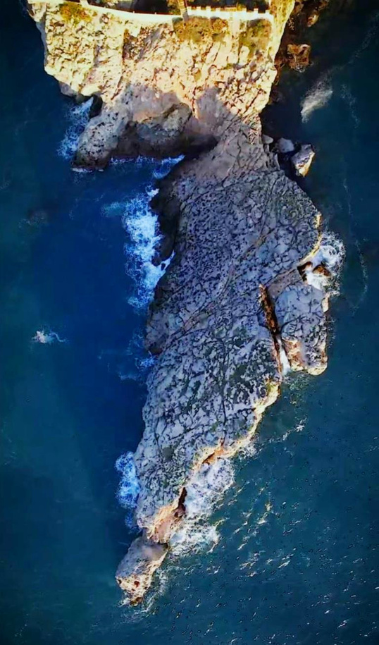

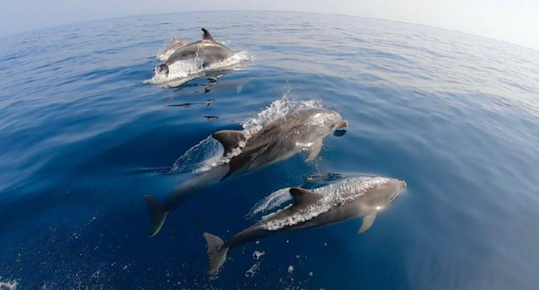
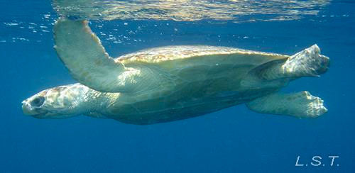
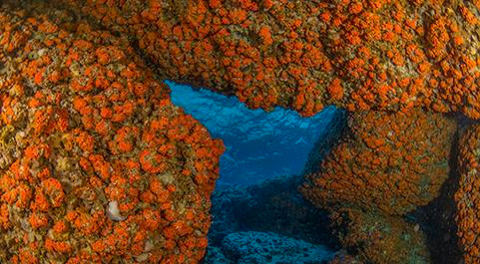
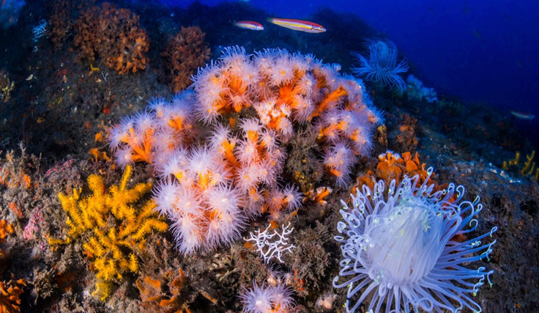
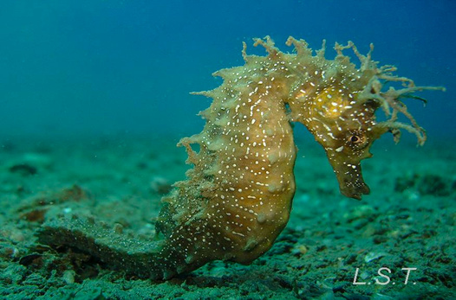
Áreas Marinas Protegidas de Granada,
PARAÍSOS EN PELIGRO

Slide 8
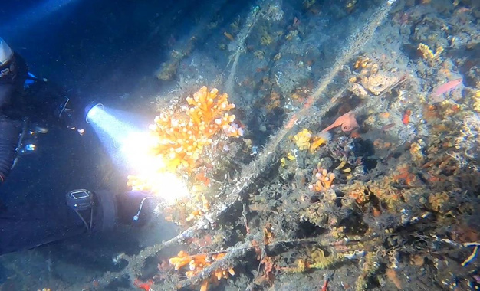

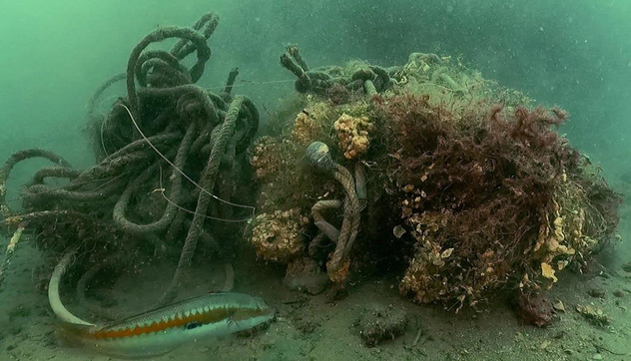
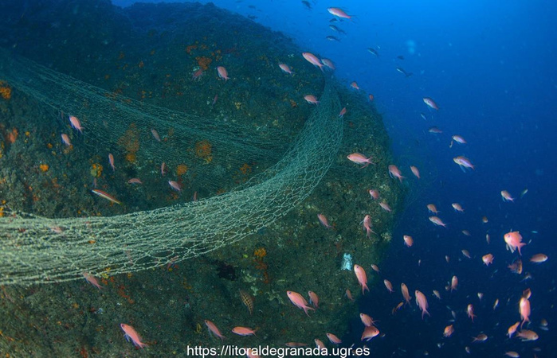
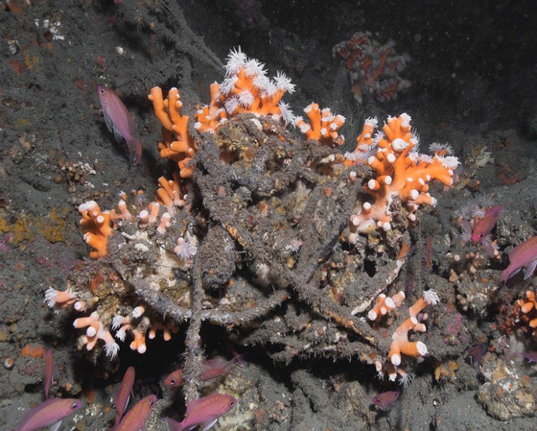
ZEC acantilados y fondos marinos Punta de la Mona,
UN PARAÍSO EN PELIGRO

Slide 9
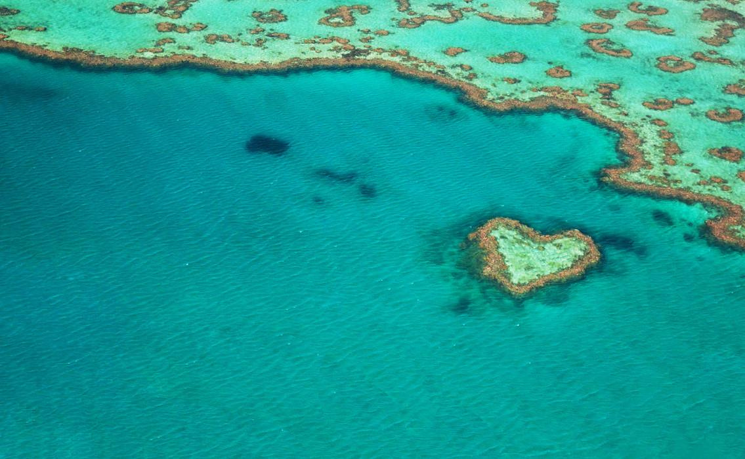


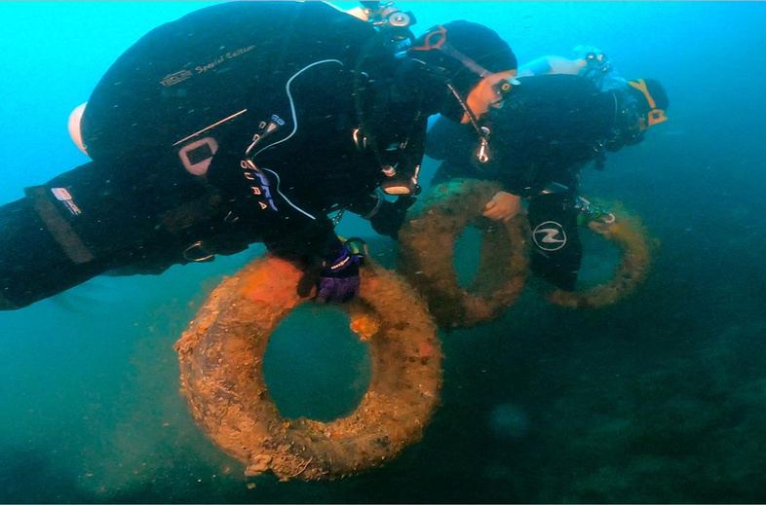
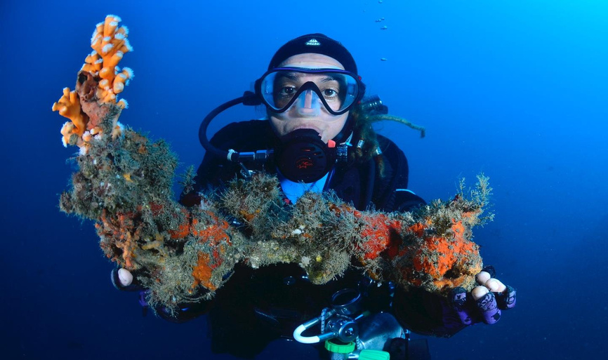














¿POR QUÉ ACTUAR?
Tiempo de permanencia de los residuos muy elevado
Crecimiento de las especies muy lento (0,8 cm/año)
Laresilienciadearrecifese habíasobrepasado

Slide 10
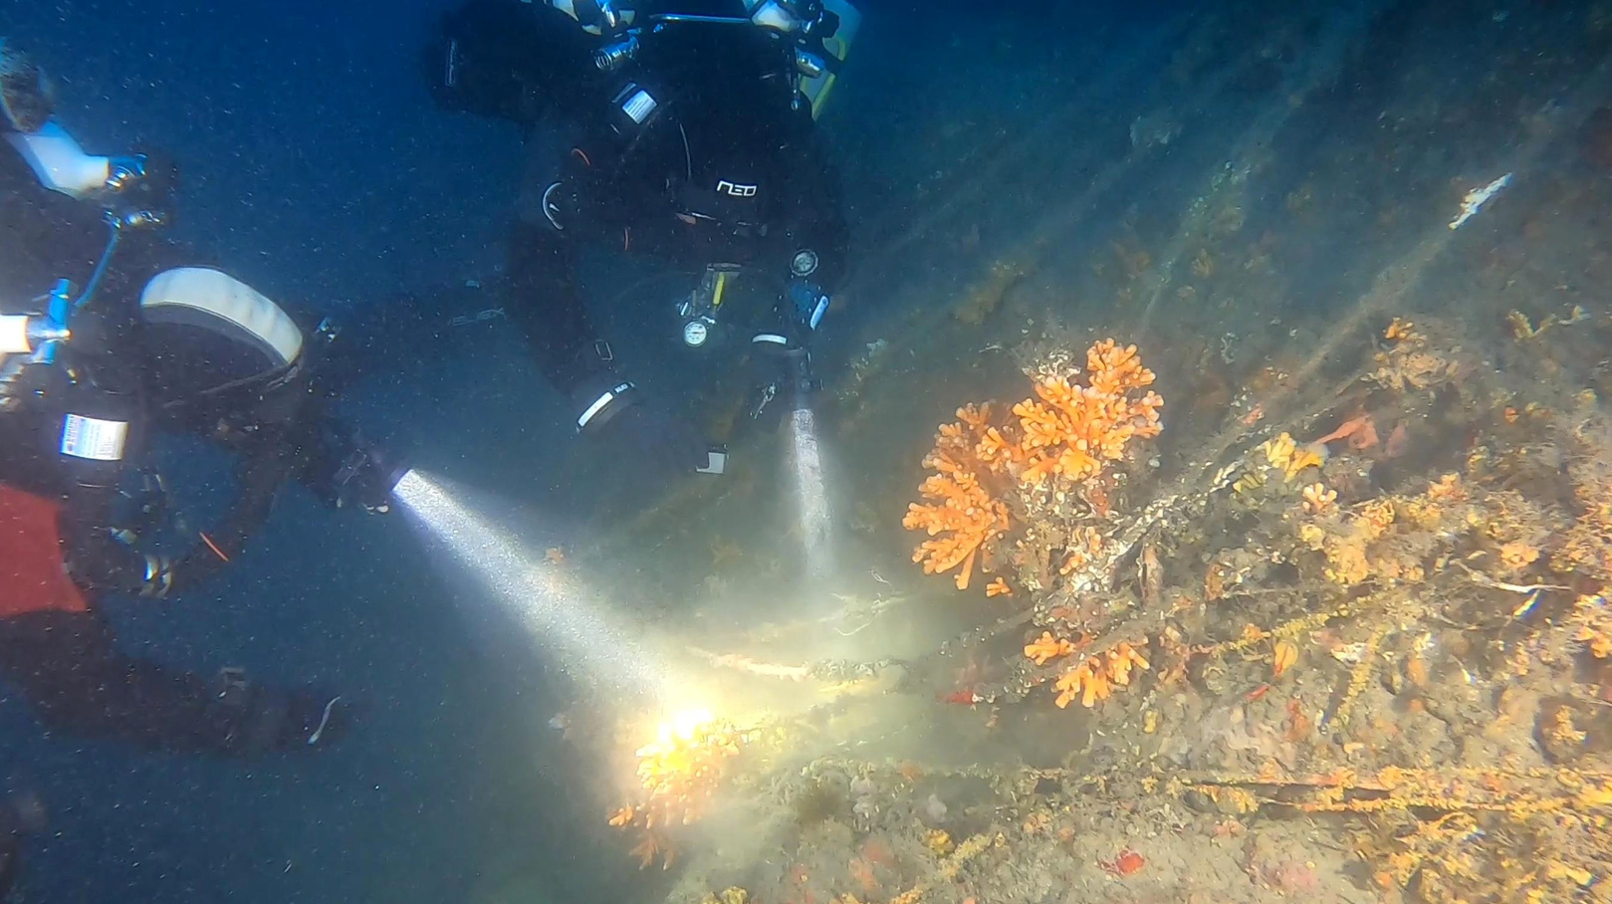
Desaparición de un ecosistema único…

Slide 11
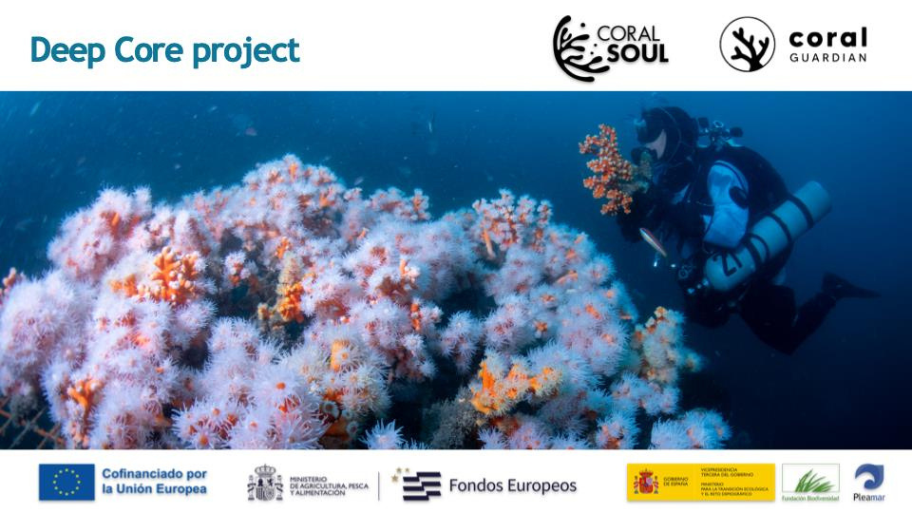
"Este proyecto se desarrolla con la colaboración de la Fundación Biodiversidad del Ministerio para la Transición Ecológica y el Reto Demográfico, a través del Programa Pleamar, y se cofinancia por la Unión Europea por el FEMPA (Fondo Europeo Marítimo, de Pesca y de Acuicultura)"

Slide 12


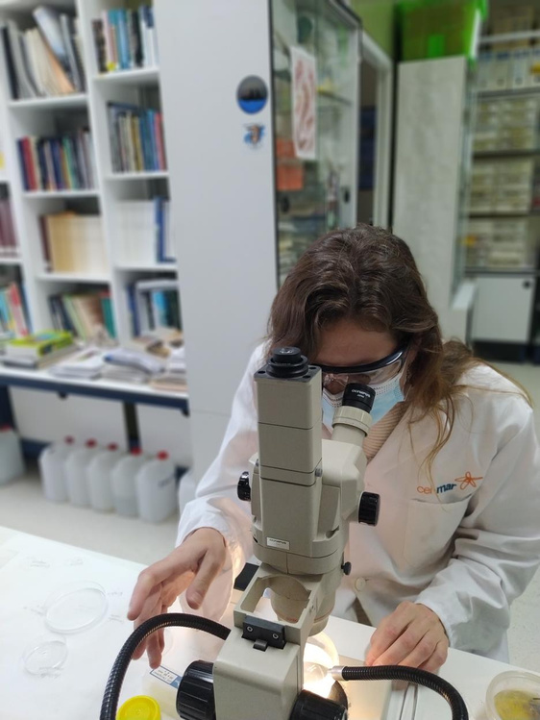
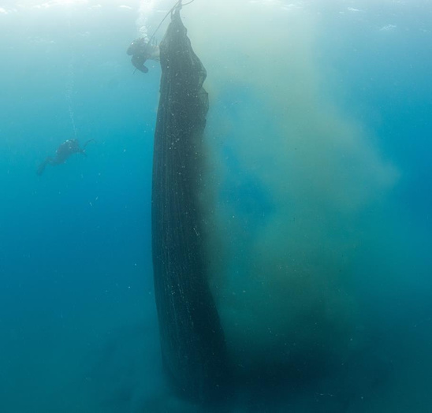
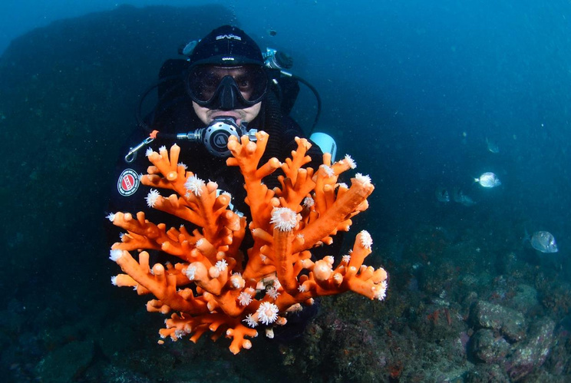













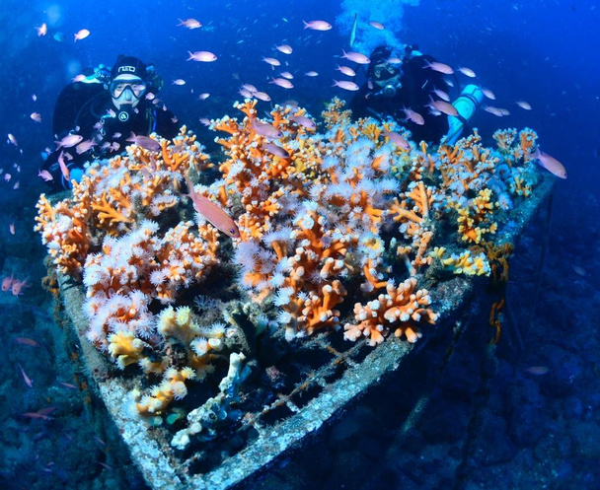
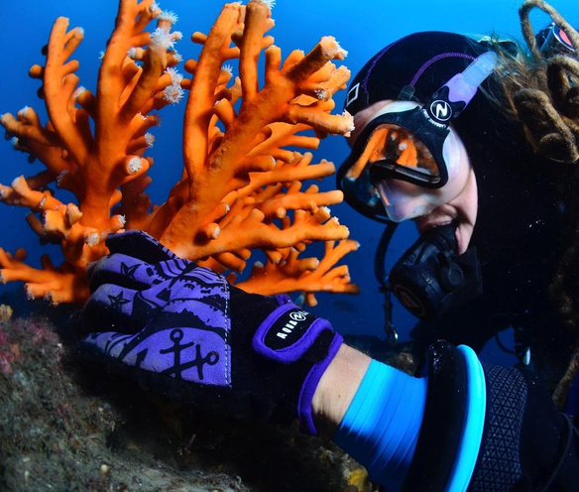
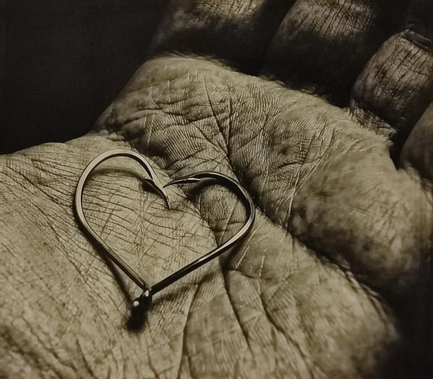











2.Saneamiento
del fondo marino
1.Investigaciones Cie ntíf icas
3 .Res cat e
decolonias fragmentadas
6.Sensibilización y
colaboración
4.Recuperación
enguarderíasde coral
5.Repoblación
de colonias recuperadas

Slide 13












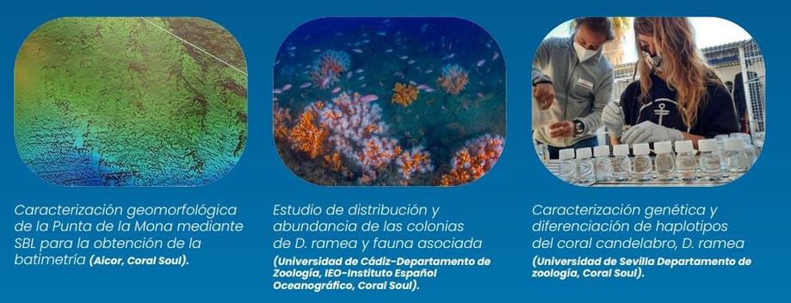
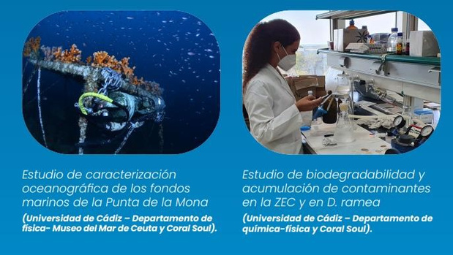
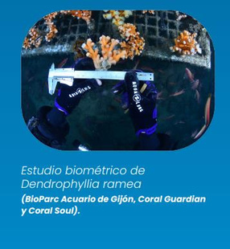
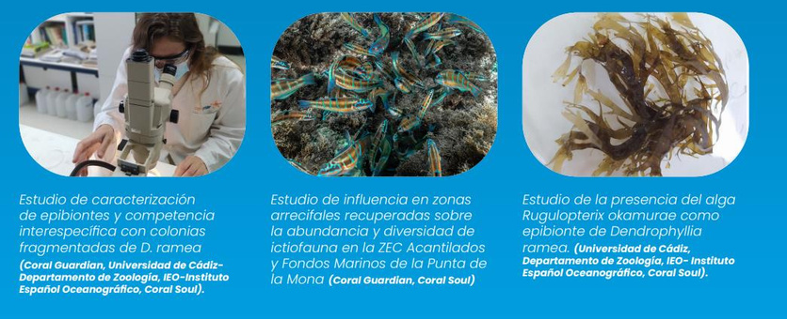

Slide 14
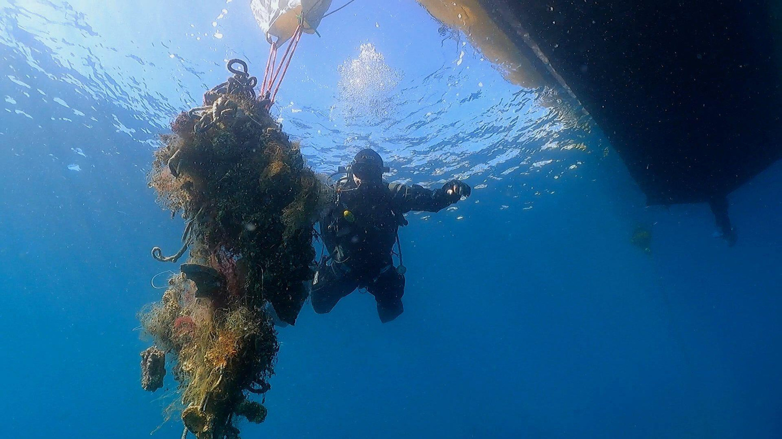





2. SANEAMIENTO
Delarrecife

Slide 15
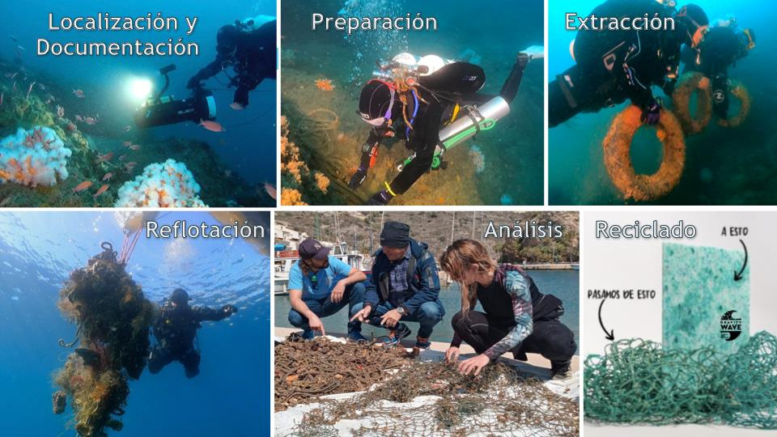

Slide 16

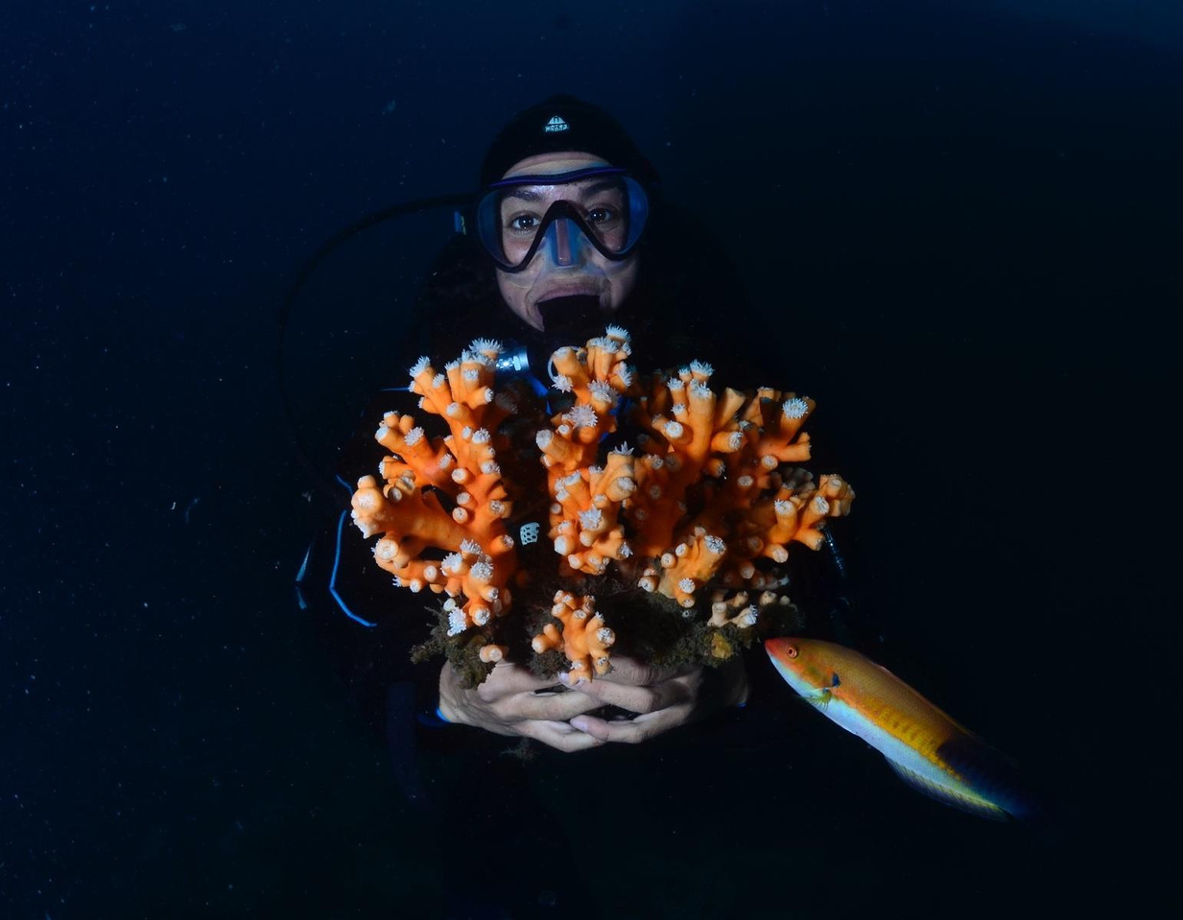


3. RESCATE
De colonias fragmentadas

Slide 17
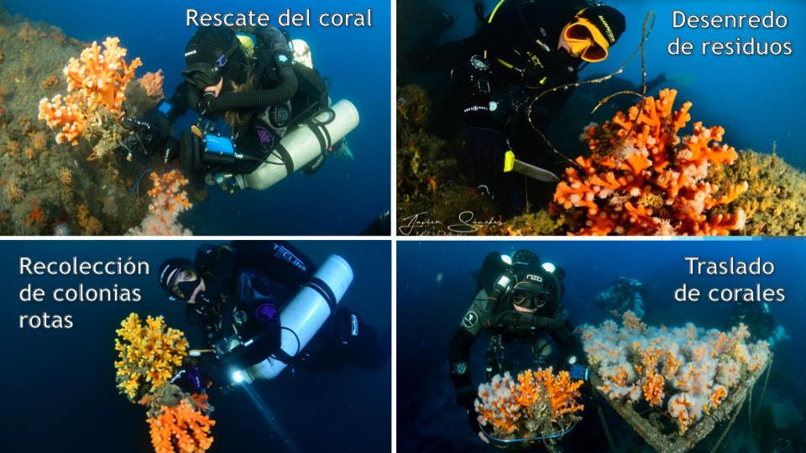

Slide 18
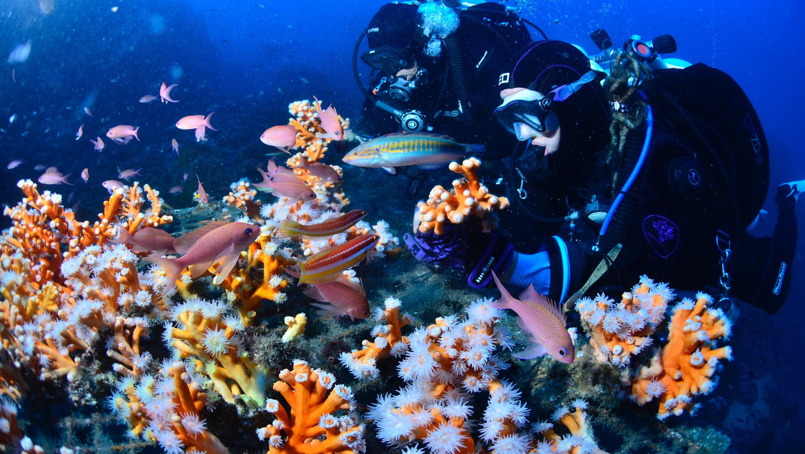




4. GUARDERÍAS de recuperación

Slide 19
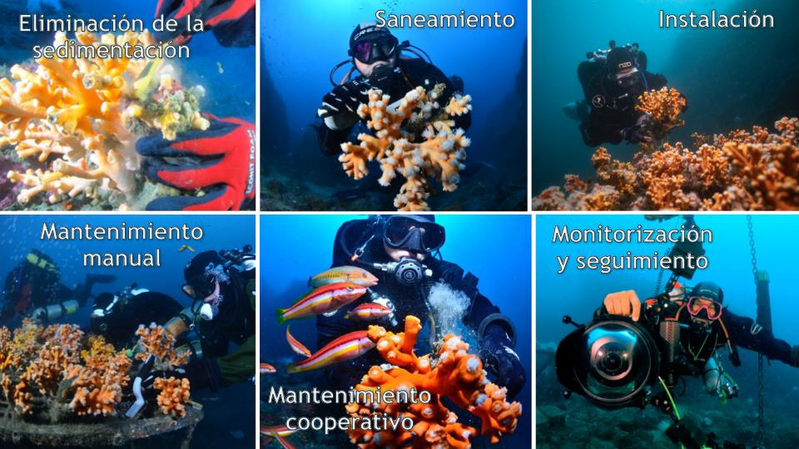

Slide 20
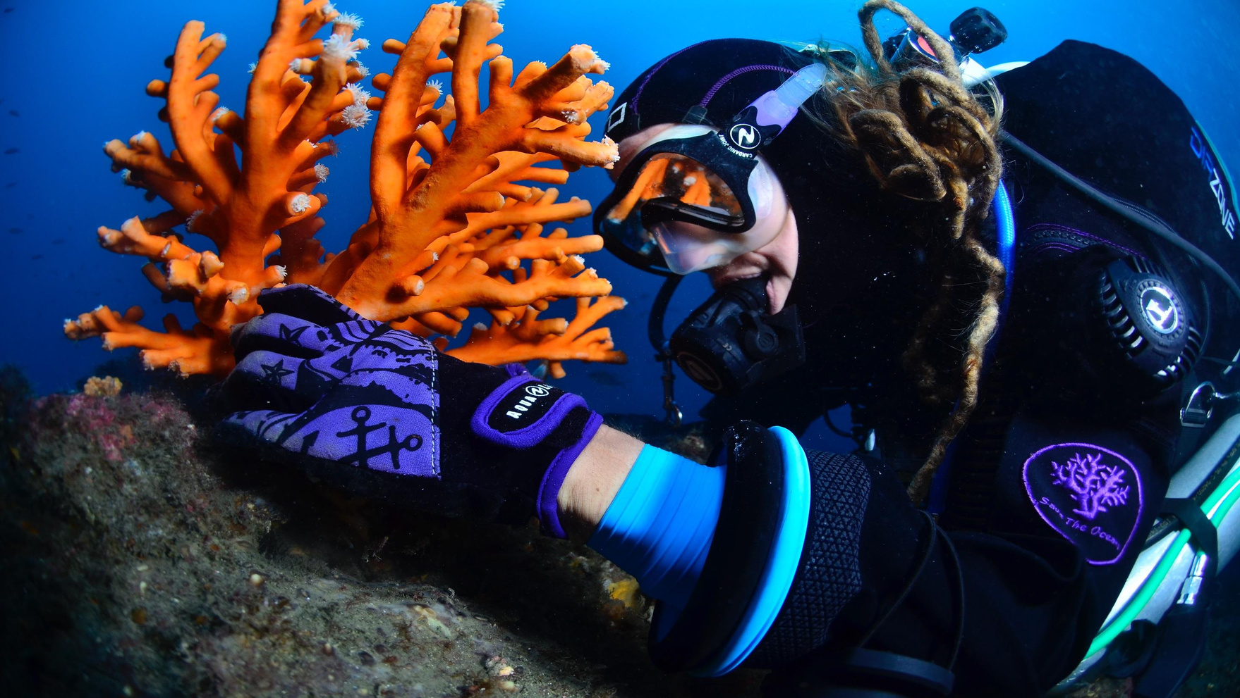



5. REPOBLACIÓN
De vuelta al arrecife

Slide 21
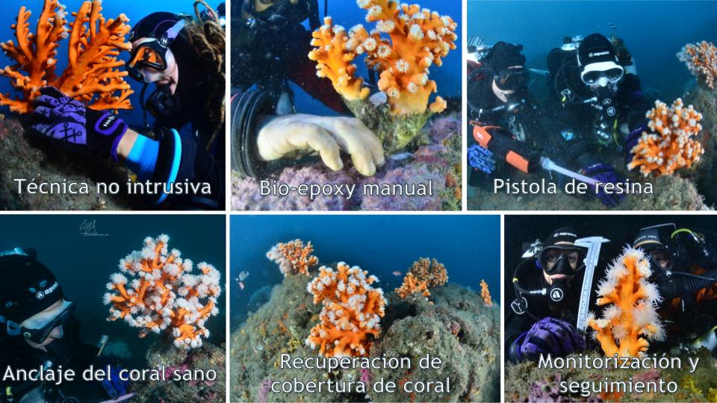

Slide 22
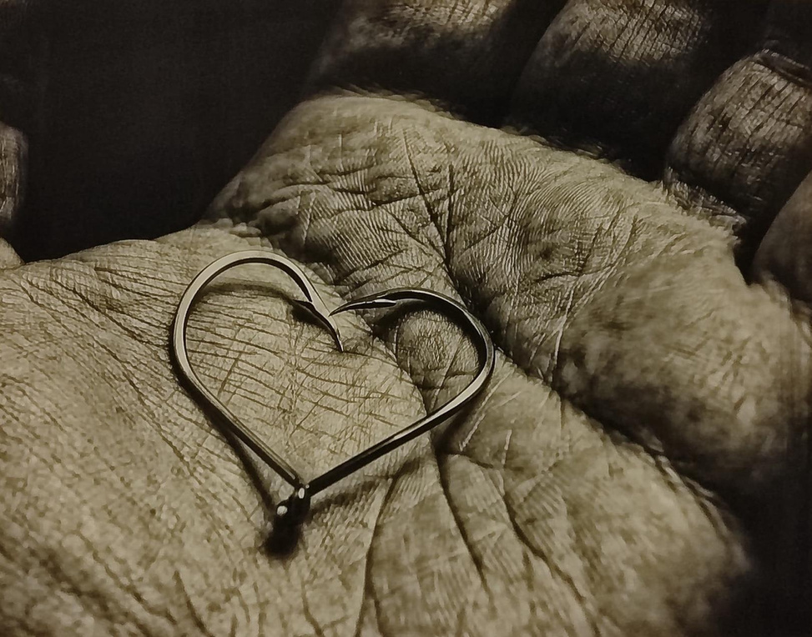
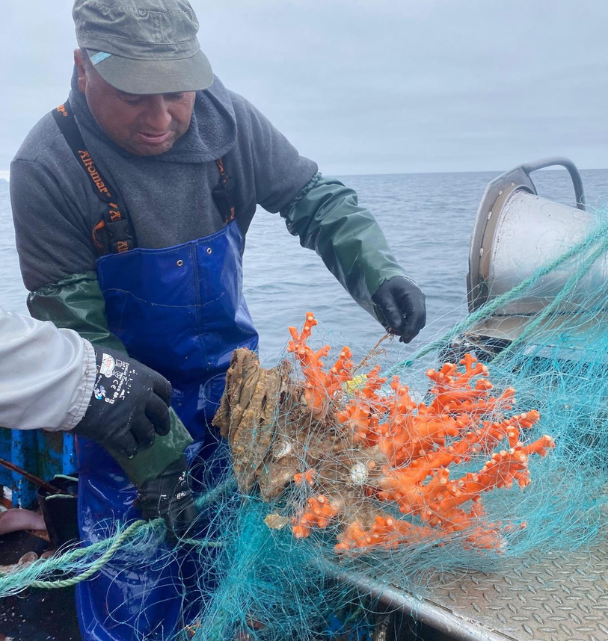











6.PROGRAMA DE
COLABORACIÓN DEL SECTOR PESQUERO

Slide 23



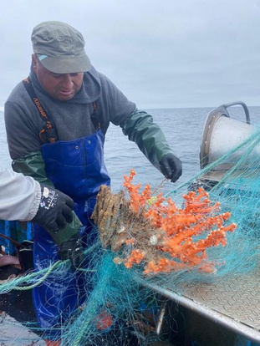


PROGRAMA DE SENSIBILIZACIÓN Y COLABORACIÓN DEL SECTOR PESQUERO EN CONSERVACIÓN MARINA
u
Involucración, sensibilización y transmisión de conocimiento horizontal para poner en valor la importancia de los arrecifes y la involucración del sector pesquero en conservación marina.
u
Talleres y Jornadas:
u u
u
u
JornadasdesensibilizaciónyRVenimportanciadelosarrecifes Involucracióndelsectorpesqueroenaccionesdesaneamientodeecosistemas.
EmbarqueparagrabacióndecontenidoRVparapuestaenvalordeltrabajodelsectorpesquero.
ColaboraciónconprogramaPlantaCoraldeCCMar(UniverdidaddoAlgarve)-Sectorpesquero
Algarve para recuperación y trasplante de colonias de coral candelabro de by-catch.
Recopilacióndedatossobreby-catchdecoralesparafuturosprogramasderecuperaciónen
colaboración con el Sector pesquero.
Fomentar sinergias para mejora de planes de gestión para recuperación de ecosistemas y pe squ erías .
u
u

Slide 24
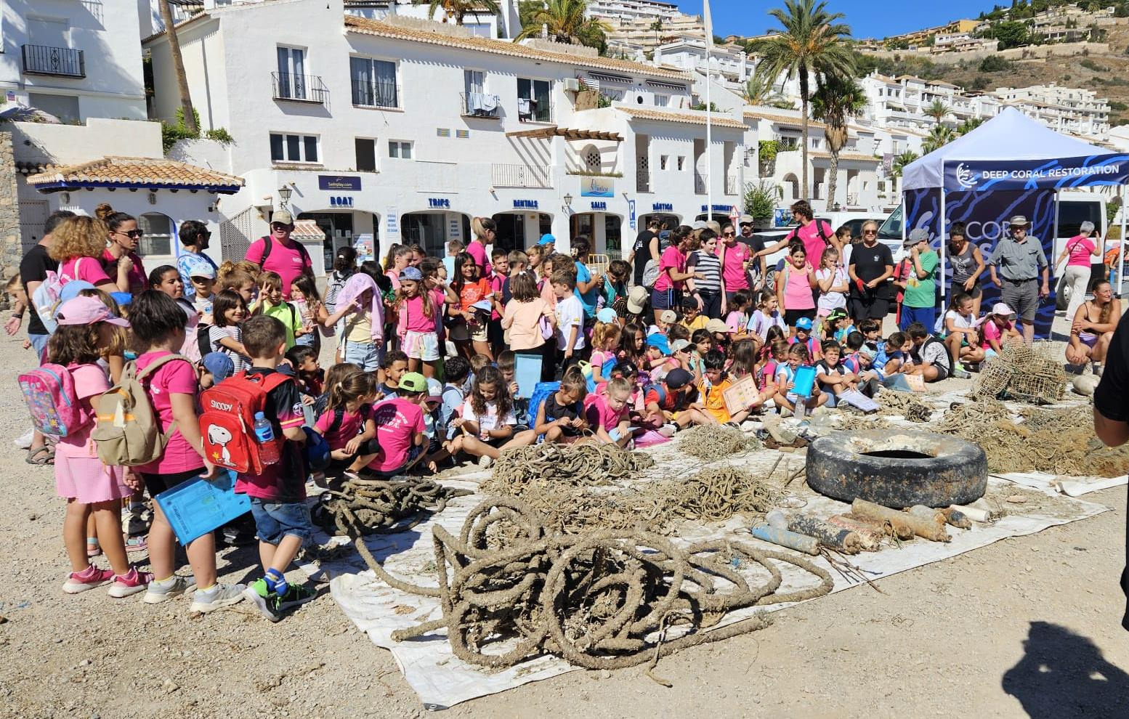






. CAMPAÑA DE SENSIBILIZACIÓN

Slide 25


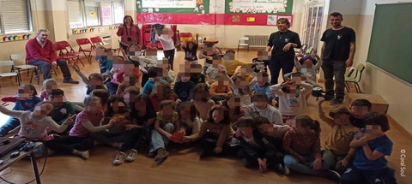
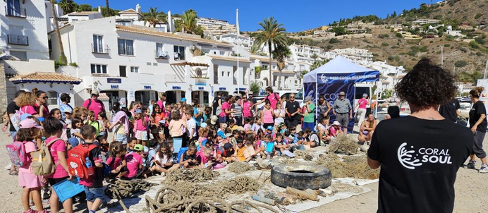
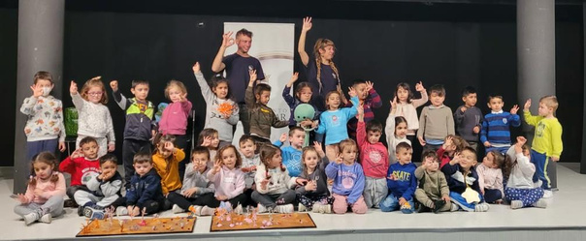
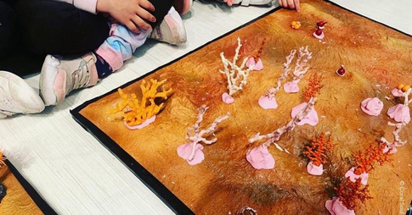
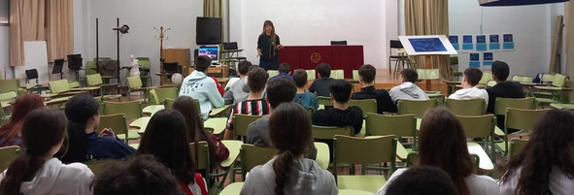
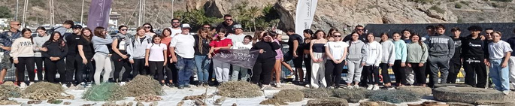
DESCUBRIENDO LOS CORALES
(2021-Programa contínuo)
u
Programa integrado de sensibilización de público general, especializado (científico, sector marítimo-pesquero, otros) y centros educativos (primaria, secundaria, universitario).
Programa enfocado personas discapacitadas y colectivos en riesgo de exclusión.
Empleo de metodología didáctica interactiva, adaptada a través de herramientas de
transformación digital.
Puesta en valor de la conservación de los ecosistemas marinos a través de una experiencia
inmersiva única
u u
u

Slide 26






INDICADORES deDEEP CORE
RESULTADOS EEP CORE PROJCT
• • • •
11,5 T de residuos extraídos del fondo marino 950 corales recuperados 75% más abundancia de peces 87 % de supervivencia durante cuatro años de
seguimiento
6 organismos del sector pesquero involucrados
15.600 personas sensibilizadas
135 buzos formados en restauración de arrecifes
• • •

Slide 27

2020
2024

Slide 28

“El mar, gran unificador, es la única esperanza del hombre. Ahora más que nunca, aquella vieja frase tiene un sentido literal: estamos todos en el mismo barco”
Jaques Cousteau

Slide 29


AYÚDANOS Y SE PARTE DE LA SOLUCIÓN
DEEP CORAL RESTORATION

